Slide 1
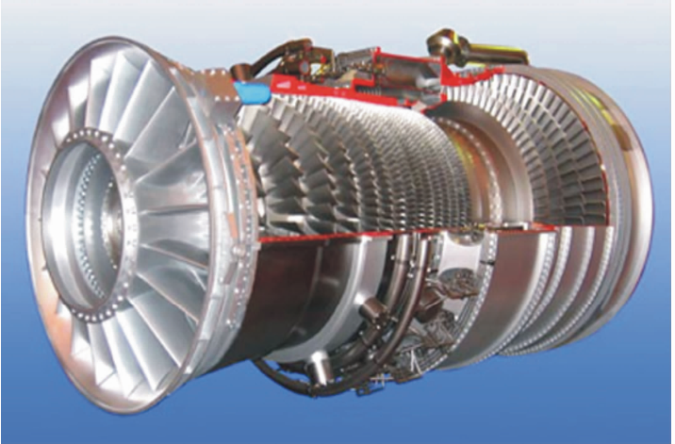
第9章 热力学
R0110燃气轮机模型

Slide 2
第9章 热力学
9.1 热学的研究对象和研究方法
9.2 平衡态 理想气体状态方程
9.3 功 热量 内能 热力学第一定律
9.4 准静态过程中功和热量的计算
9.5 理想气体的内能和 C_{V} 、C_{p}

Slide 3
第9章 热力学
9.6 热力学第一定律对理想气体
在典型准静态过程中的应用
9.7 绝热过程
9.8 循环过程
9.9 热力学第二定律
9.10 可逆过程和不可逆过程
9.11 卡诺循环 卡诺定理

Slide 4
9.1 热学的研究对象和研究方法
一、热学的研究对象
热现象：与温度有关的物理性质的。
热学是研究与热现象有关的规律的科学。
热现象是组成物质的大量分子无规则运动的集中表现。
热现象是组成物质的分子热运动的结果。

Slide 5
二、热学的研究方法
热力学
统计物理学
微观理论
宏观理论
研 究
热现象
物 理 量
宏观量（温度、压强)
微观量( 质量、动量)
出 发 点
观察和实验
微观粒子
方 法
总结归纳，逻辑推理
统计平均方法力学规律
二者关系
相互补充、渗透
大量粒子的运动遵循统计规律性。

